Slide 1
Đề tài: Xây dựng bộ thư viện xấp xỉ các cấu trúc hình học đơn giản từ tập dữ liệu điểm có nhiễu
Ứng dụng trong bài toán phát hiện đối tượng trong ảnh

Slide 2
Tiêu Đề
I. Giới thiệu thành viên
II. Phân tích bài toán
III. Hướng xử lý và Thuật toán
IV. Các hệ thống ứng dụng

Slide 3

I. Thành Viên
1. Nguyễn Văn Dũng
2. Phan Đăng Nam
3. Trần Thu Phương

Slide 4



II. Phân tích bài toán
Thực Tế
Yêu Cầu
Mục Tiêu

Slide 5
Yêu cầu / Nhiệm vụ
Từ tập dữ liệu điểm có nhiễu, xây dựng bộ thư viện xấp xỉ các cấu trúc hình học cơ bản( đường thẳng, đường tròn, elipse).
Ứng dụng bài toán phát hiện đối tượng( tương ứng) trong ảnh.

Slide 6
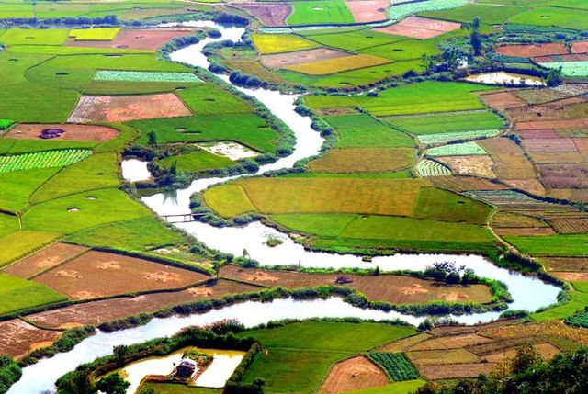
Thực tế
Từ hình ảnh thật có thể nhận diện và phân thành các mảng màu đặc trung cho các loại vật thể như cây côi, công trình…

Slide 7

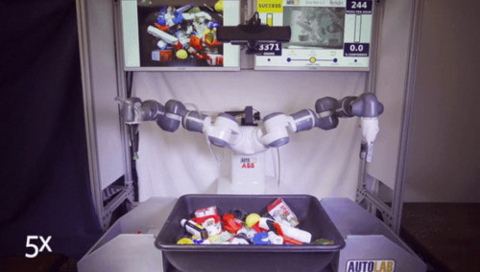
Từ việc nhận diện nhiều hình học cơ bản, Robot có thể nhận diện vật thể, từ đó xác định vị trí và loại vật thể

Slide 8
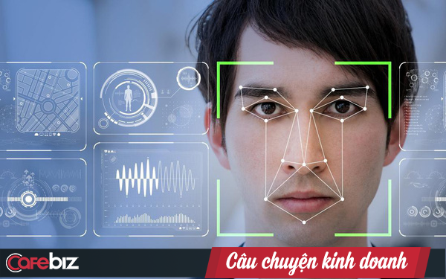
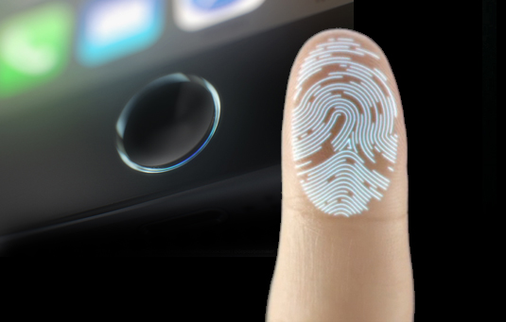
Ứng dụng trong nhận diện các bộ phận khuôn mặt, nhận diện vân tay.

Slide 9
Các cấu trúc hình học cơ bản
1. Đường thẳng
2. Hình elipse
3. Hình tròn
Các cấu trúc hình trên đều là hình 2D

Slide 10
Mục tiêu
Xây dựng 1 desktop application có các chức năng cơ bản là xấp xỉ tập dữ liệu điểm thành đường thẳng, elipse và đường tròn
Tiếp tục phát triển chức năng xấp xỉ tập dữ liệu điểm thành các khối hình học được cấu tạo bởi đường thẳng, elipse và đường tròn
Sau khi xây dựng app với các chức năng cơ bản, tiếp tục phát triển thêm chức năng nhận diện, phân vùng ảnh

Slide 11
III. Hướng xử lí và thuật toán
A. Hướng xử lí
Tạo giao diện ứng dụng cho việc nhập bộ dữ liệu điểm
Lấy bộ dữ liệu về toạ độ các điểm vừa tạo, sau đó sử dụng thuật toán để fitting thành cấu trúc các hình học đơn giản
Làm mịn hình thu được và loại bỏ các điểm nhiễu

Slide 12
Input
Thông tin đầu vào, đầu ra
Output
Tập dữ liệu gồm các điểm , có nhiễu
Ảnh gốc ban đầu
Hình được xấp xỉ từ bộ điểm ( đường thẳng, elipse, đường tròn )
Ảnh sau khi được phân vùng

Slide 13
Framework and Plugin
Ngôn ngữ sủ dụng : Java
Swing ( WindowBuilder) : sử dụng để tạo giao diện cho application
jUnit : sử dụng trong việc unit test
Subversive : sử dụng hỗ trợ khi làm việc nhóm
Maven : hỗ trợ việc quản lí thư viện, tạo mô hình hợp lí cho project

Slide 14
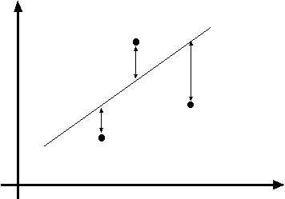
B. Thuật toán
y=ax+b
Least mean square
Các điểm: (x₁, y₁), …, (x_{n}, y_{n})
Đường thẳng: y_{i} = a x_{i} + b
Tìm (a, b) để S min:
(x_{i}, y_{i})

Slide 15
Như vậy a,b phải thỏa mãn hệ phương trình:
Rút gọn ta có hệ sau:

Slide 16
RANSAC BASIC
RANSAC (Random Sample Consensus ) là một phương pháp lặp để ước tính các tham số của mô hình toán học từ một tập hợp các dữ liệu quan sát có chứa các nhiễu ngẫu nhiên.

Slide 17
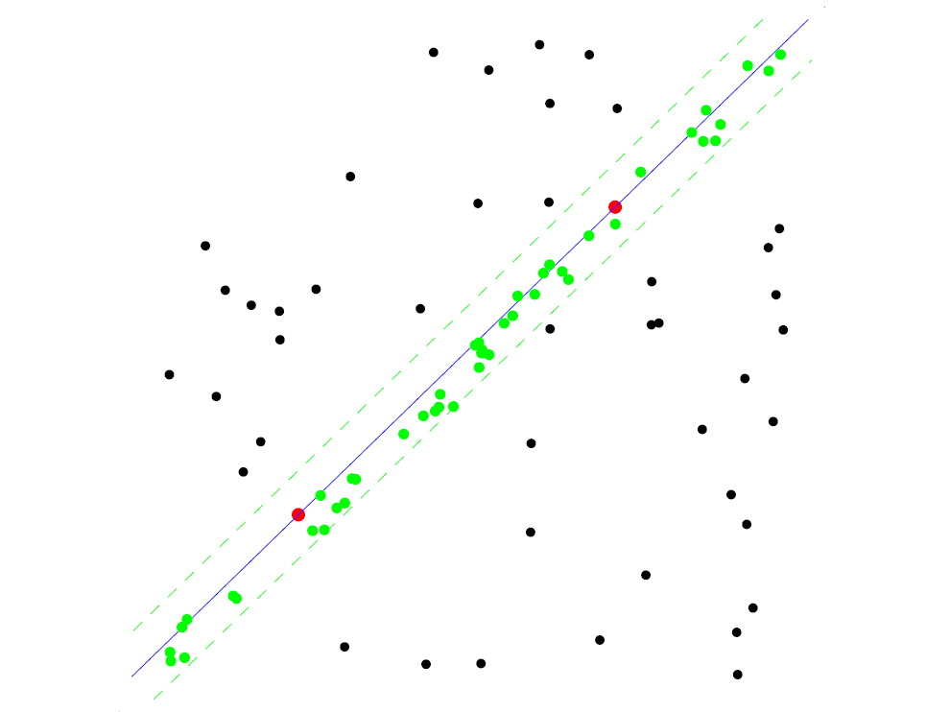
RANSAC BASIC
Chọn ngẫu nhiên một tập hợp 2 điểm
Lập một đường thẳng đi qua 2 điểm đã chọn
Tính toán và so sánh với ngưỡng sai số đã chọn
Lựa chọn các điểm phù hợp
Lặp lại vòng lặp

Slide 18
HOUGH TRANSFORM

Slide 19
Ứng dụng phát hiện đối tượng trong ảnh
Trong một bức ảnh gồm nhiều đối tượng, dung các hình học đơn giản để đóng khung các đối tượng lại phục vụ cho việc nhận diện.

Slide 20
IV. Các hệ thống ứng dụng
Phần mềm Origin.
Active Appearance Model (AAM)

Slide 21
Hình ảnh minh hoạ fiting đường thẳng trong origin

Slide 22
Đường tròn

Slide 23
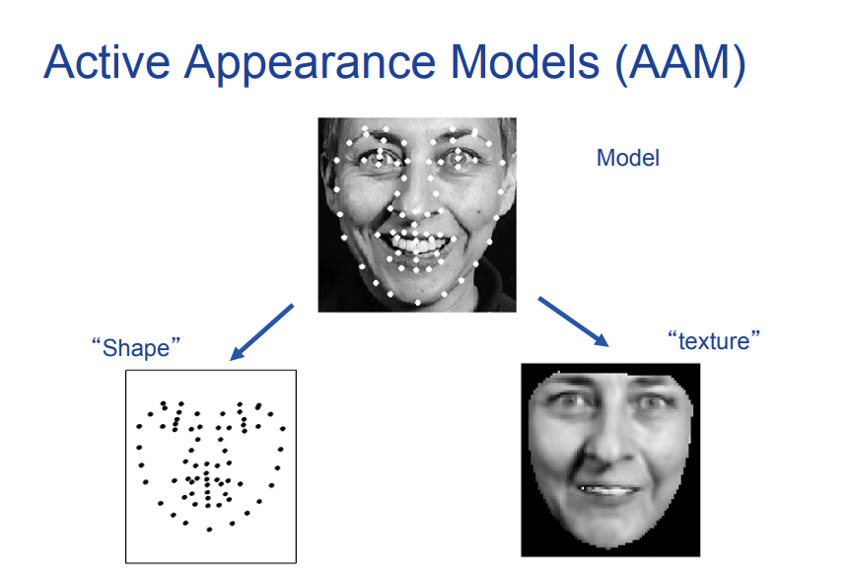
Mô hình xuất hiện hoạt động (AAM) là một mô hình biến dạng thống kê về hình dạng và sự xuất hiện của một lớp đối tượng biến dạng.

Slide 24
THANKS!

